Slide 1
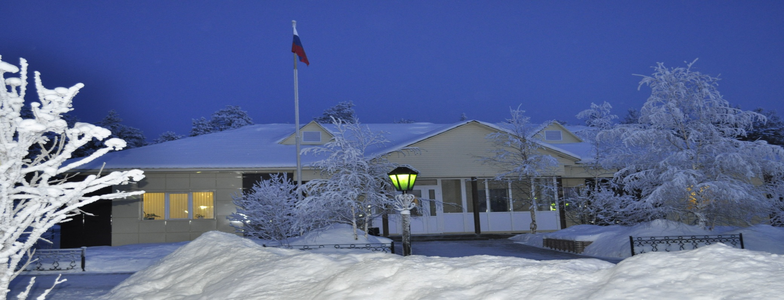
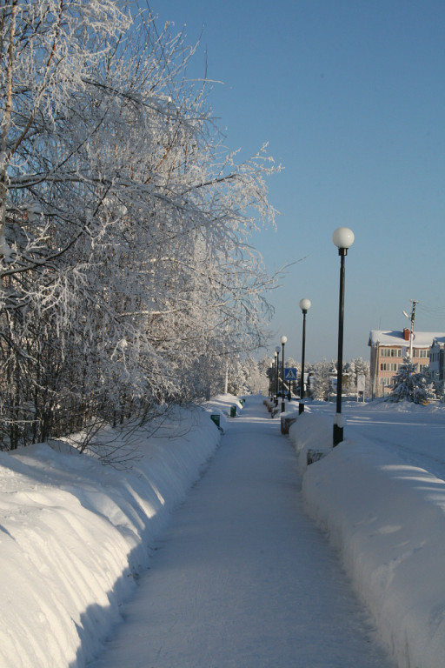
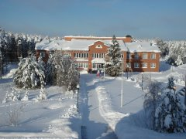
Информация о бюджете сельского поселения Верхнеказымский на 2020 год и плановый период 2021 и 2022 годов

Slide 2
Сельское поселение Верхнеказымский в соответствии с Законом Ханты-Мансийского автономного округа – Югры от 25 ноября 2004 года № 63-оз «О статусе и границах муниципальных образований Ханты-Мансийского автономного округа – Югры» является муниципальным образованием Ханты-Мансийского автономного округа – Югры наделенным статусом сельского поселения.
Формирование бюджета сельского поселения Верхнеказымский осуществлялось в соответствии с Бюджетным кодексом Российской Федерации от 31 июля 1998 года № 145-ФЗ, приказом Министерства финансов Российской Федерации от 01 июля 2013 года № 65н «Об утверждении Указаний о порядке применения бюджетной классификации Российской Федерации», Уставом сельского поселения Верхнеказымский, решением Совета депутатов сельского поселения Верхнеказымский от 20 ноября 2008 года № 6 «Об утверждении Положения об отдельных вопросах организации и осуществлении бюджетного процесса в сельском поселения Верхнеказымский».
Принято решение Совета депутатов сельского поселения Верхнеказымский 11 декабря 2019 года № 41 «О бюджете сельского поселения Верхнеказымский на 2020 год и плановый период 2021 и 2022 годов

Slide 3
Структура доходов сельского поселения Верхнеказымский на 2020 и плановый период 2021 и 2022 годов (тыс. рублей)

Slide 4
Состав налоговых доходов бюджета сельского поселения Верхнеказымский на 2020 год и плановый период 2021 и 2022 годов
Наименование | 2020 год (тыс. рублей) | 2021 год (тыс. рублей) | 2021 год (тыс. рублей)
Налог на физических лиц | 13 089,5 | 13 221,1 | 13 221,1
Налоги на товары (работы, услуги), реализуемые на территории РФ | 1 402,3 | 1 533,5 | 1 533,5
Налог на имущество, в том числе | 216,9 | 216,9 | 216,9
Налог на имущество физических лиц | 120,0 | 120,0 | 120,0
Транспортный налог | 55,0 | 55,0 | 55,0
Земельный налог | 41,9 | 41,9 | 41,9
Государственная пошлина | 55,0 | 55,0 | 55,0
Всего налоговые доходы | 14 763,7 | 15 026,5 | 15 026,5

Slide 5
Состав неналоговых доходов бюджета сельского поселения Верхнеказымский на 2020 и плановый период 2021 и 2022 годов
Наименование | 2020 год (тыс. рублей) | 2021 год (тыс. рублей) | 2022 год (тыс. рублей)
Доход от использования имущества, находящегося в государственной собственности | 608,0 | 613,0 | 613,0
Всего неналоговые доходы | 608,0 | 613,0 | 613,0

Slide 6
Состав безвозмездных поступлений сельского поселения Верхнеказымский на 2020 и плановый период 2021 и 2022 годов
Наименование | 2020 год (тыс. рублей) | 2021 год (тыс. рублей) | 2022 год (тыс. рублей)
Безвозмездные поступления от других бюджетов бюджетной системы Российской Федерации, в том числе: | 8 563,4 | 8 002,2 | 8 898,8
Дотации на выравнивание бюджетной обеспеченности | 8 102,6 | 7 539,2 | 7 622,7
Субвенции на осуществление первичного воинского учета на территориях, где отсутствуют военные комиссариаты | 439,9 | 442,1 | 455,2
Субвенции бюджетам сельских поселений на выполнение передаваемых полномочий субъектов Российской Федерации | 1,7 | 1,7 | 1,7
Субвенции на государственную регистрацию актов гражданского состояния | 19,2 | 19,2 | 19,2
Субсидии бюджетам системы Российской Федерации | 0,0 | 0,00 | 800,0

Slide 7
Структура расходов по основным мероприятиям муниципальной программы "Реализация полномочий органов местного самоуправления на 2017-2023 годы" сельского поселения Верхнеказымский на 2020 год

Slide 8
Структура расходов по основным мероприятиям муниципальной программы "Реализация полномочий органов местного самоуправления на 2017-2023 годы" сельского поселения Верхнеказымский на 2021 год

Slide 9
Структура расходов по основным мероприятиям муниципальной программы "Реализация полномочий органов местного самоуправления на 2017-2023 годы" сельского поселения Верхнеказымский на 2022 год

Slide 10
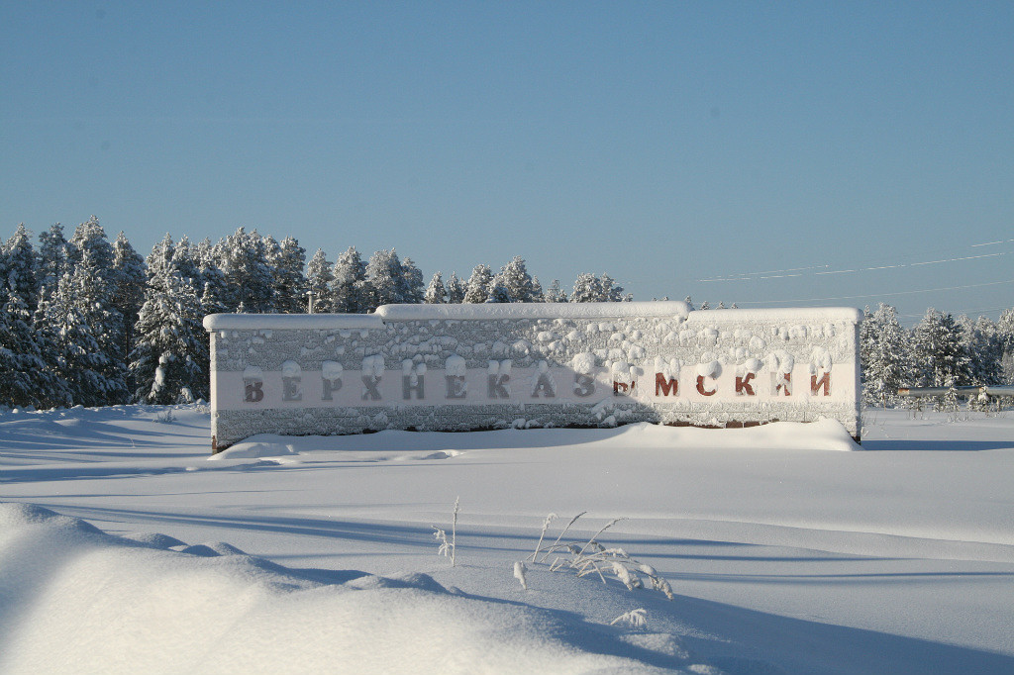
СПАСИБО ЗА ВНИМАНИЕ !

